Slide 1
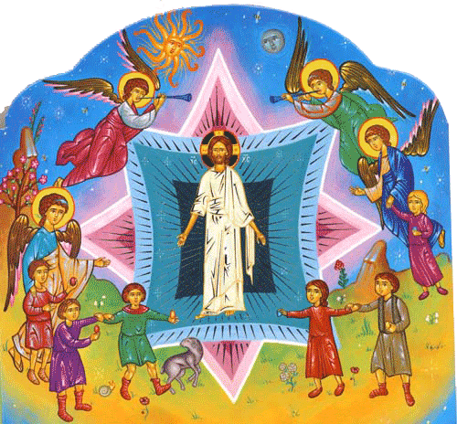
Тајна царевог сина
….тајна радости...
Татјана Вукчевић

Slide 2
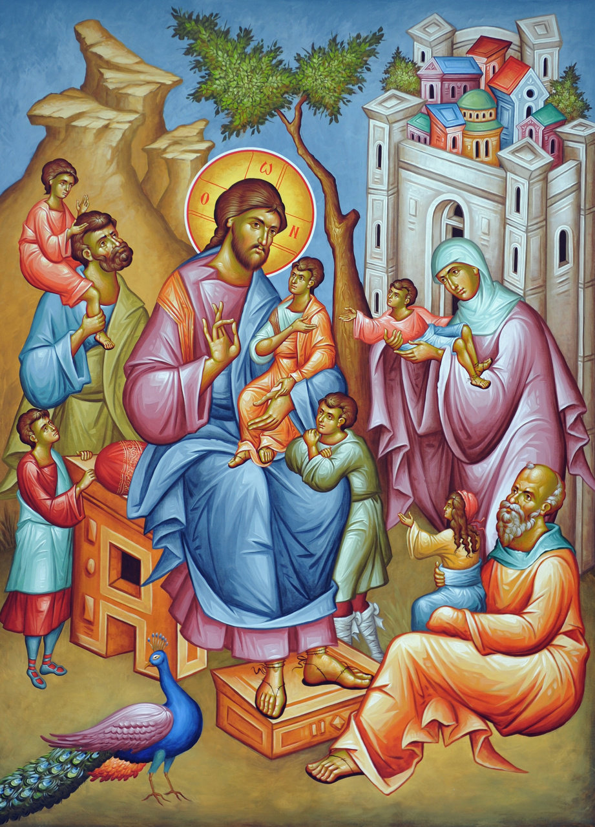
Христос воли децу
Христос је волео да прича приче.
Одрасли га некад нису разумели.
То је зато, рекао је Христос, што само добра и чиста срца, као срца деце, могу то заиста чути…..

Slide 3
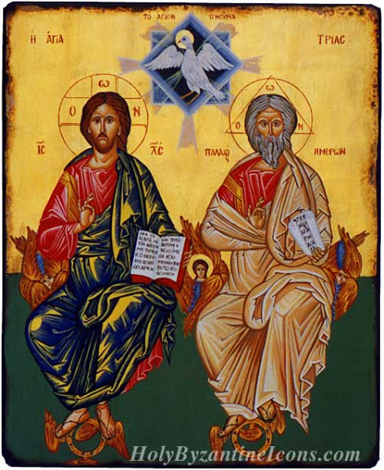
Христос прича...
...један је цар за свог сина припремио свадбену гозбу.
Цар је послао своје слуге да позову госте, али они нису желели да дођу.
Цар је поново послао слуге. Желео је да сви буду на слављу.
Рекао им је да кажу да је све припремио, храну и пиће, велику и богату гозбу, радост и весеље...

Slide 4
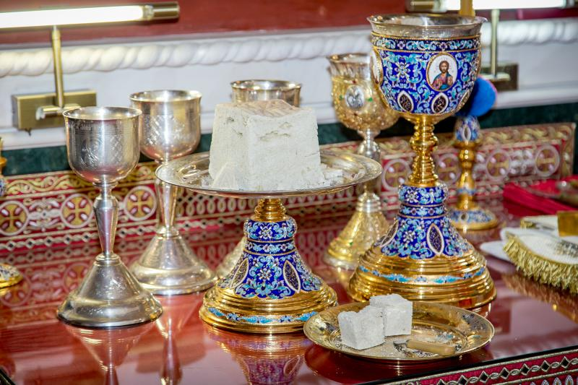
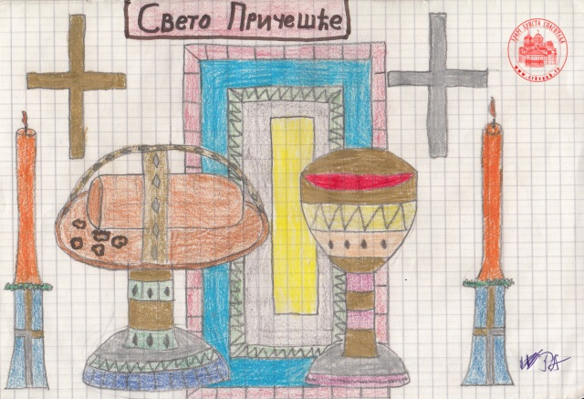
Дођите, видите, једите…..
…..позивао је цар!
Пробајте хлеб и вино….да знате како је добар и благ мој син!

Slide 5
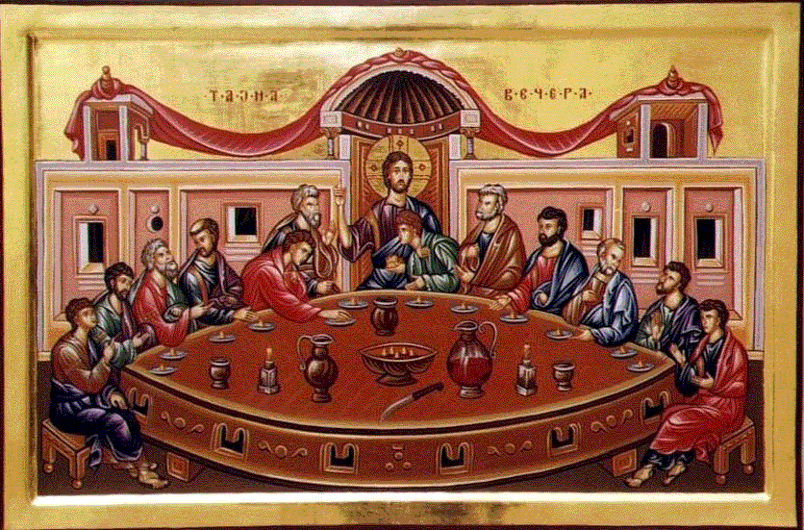
Радосна свадбена вечера- Света Литургија

Slide 6
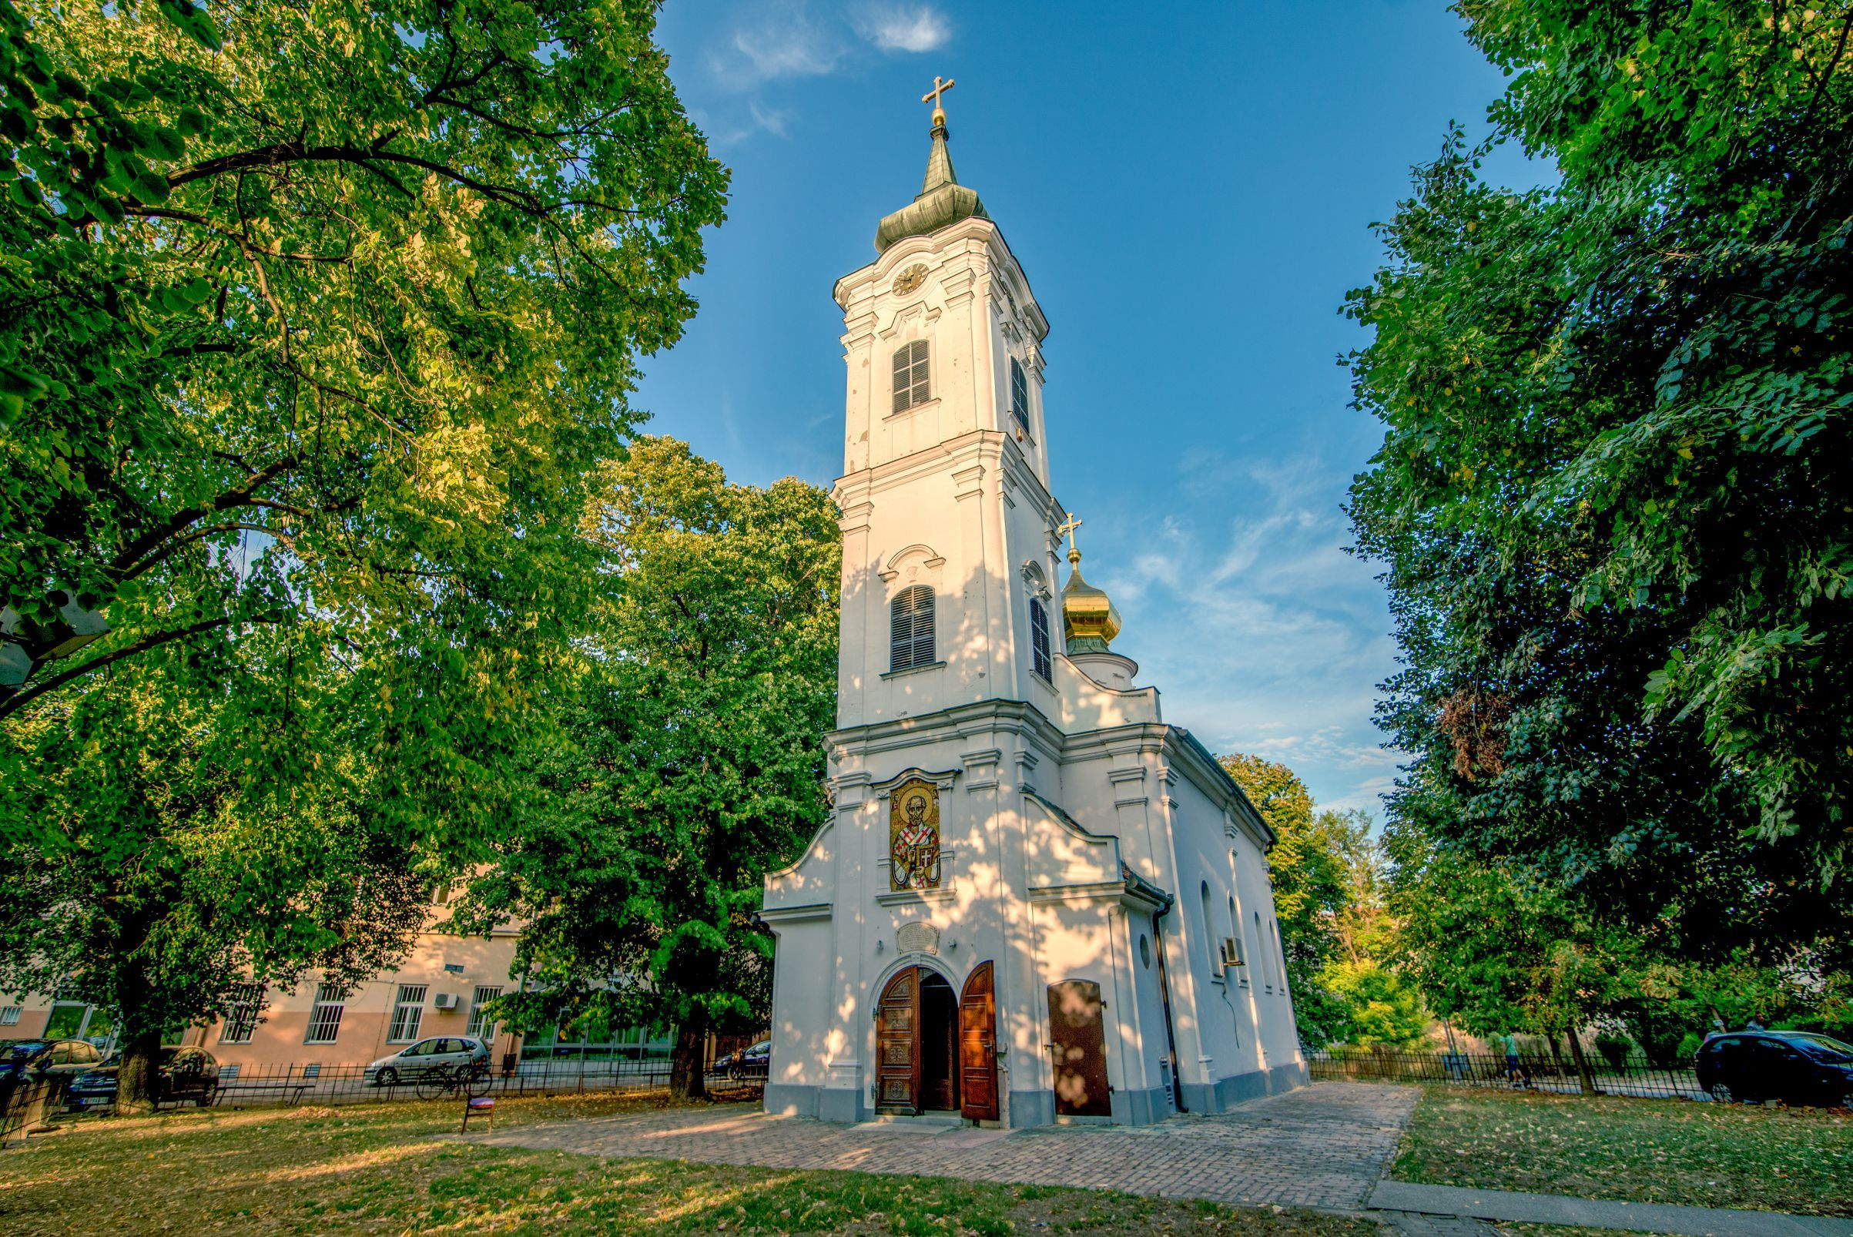
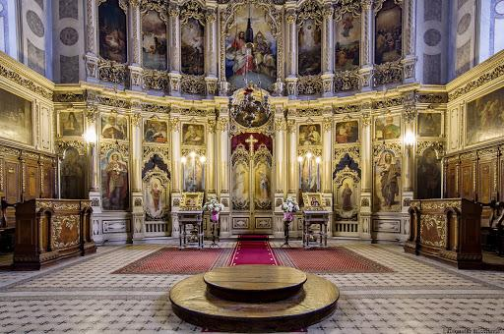
Дом царевог сина
Уђите у радост дома мога сина!
Веселите се сви...звао је цар.
Радујте се !

Slide 7
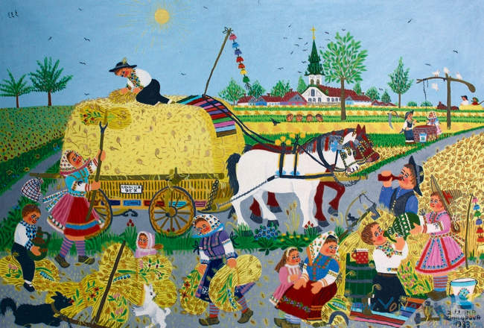
Немамо времена
морамо на њиву!
говорили су једни...

Slide 8
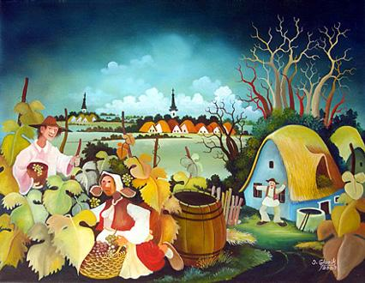
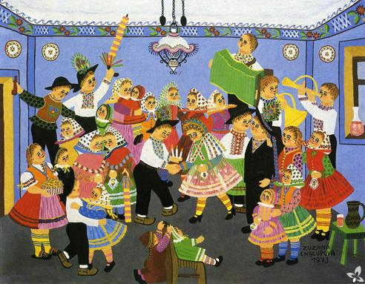
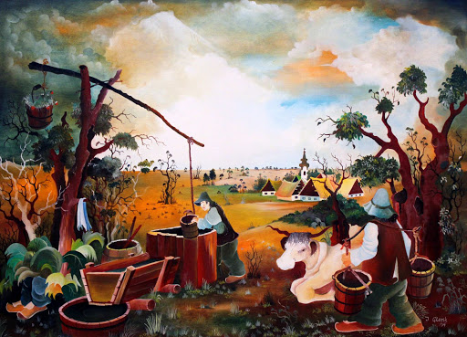
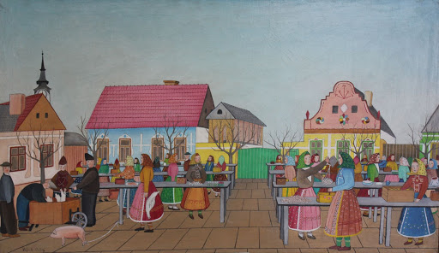
Сви позвани на Радосну Гозбу
се не одазивају
Ми журимо у виноград...говорили су други.
..ја сам се тек оженио па не могу...
Ми морамо на пијацу да тргујемо...

Slide 9
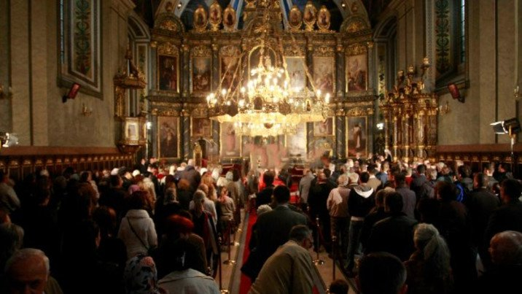
Цар рече слугама : Идите на путеве и које сретнете зовите на свадбу!!!
И убрзо се царев дом испуни гостима….

Slide 10
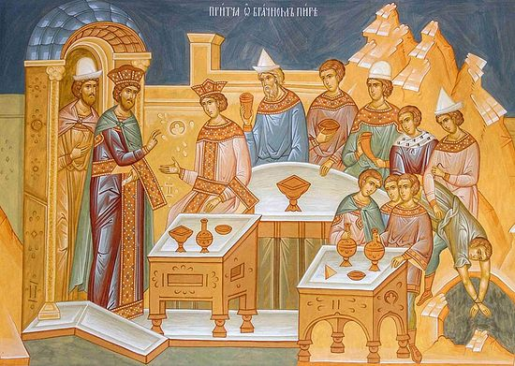
Цар улази у дом да погледа оне који су дошли...
..и угледа човека који седи у прљавој одећи
“Пријатељу, како си ти ушао овамо без светле и чисте одеће?”- упита га цар.
“Свежите га и избаците из блиставе палате!”-рече цар.

Slide 11
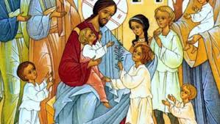
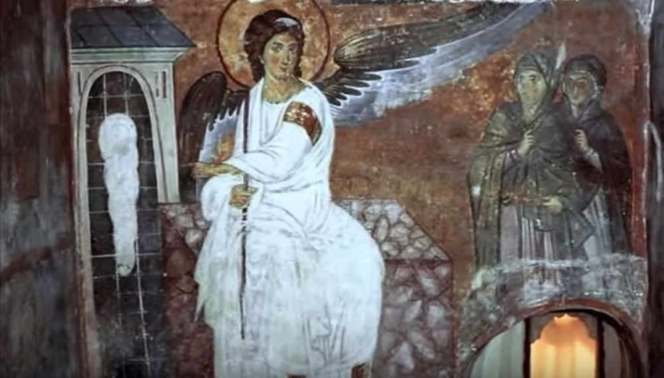
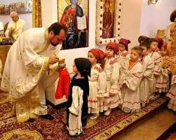
Бела, светла и чиста одећа у коју се облачи новокрштени
Ту одећу вере и љубави у коју се душа облачи није имао гост...

Slide 12
Кутак за тебе
Свадба је радостан догађај.
У овој причи Христос је назвао свадбом Царство Небеско.
Царство Небеско је заједница љубави и радости са Богом.
Цар тога Царства позива све, али неће сви бити изабрани. У Царству ће бити они који су се “обукли” у чисту одећу. Та одећа је изаткана од вере, љубави, наде у Бога.
У свесци нацртај Цара, Царевог Сина и Њихов дом.

